Slide 1
Italiani e la razza
Esiste la «gloriosa stirpe italica»?

Slide 2
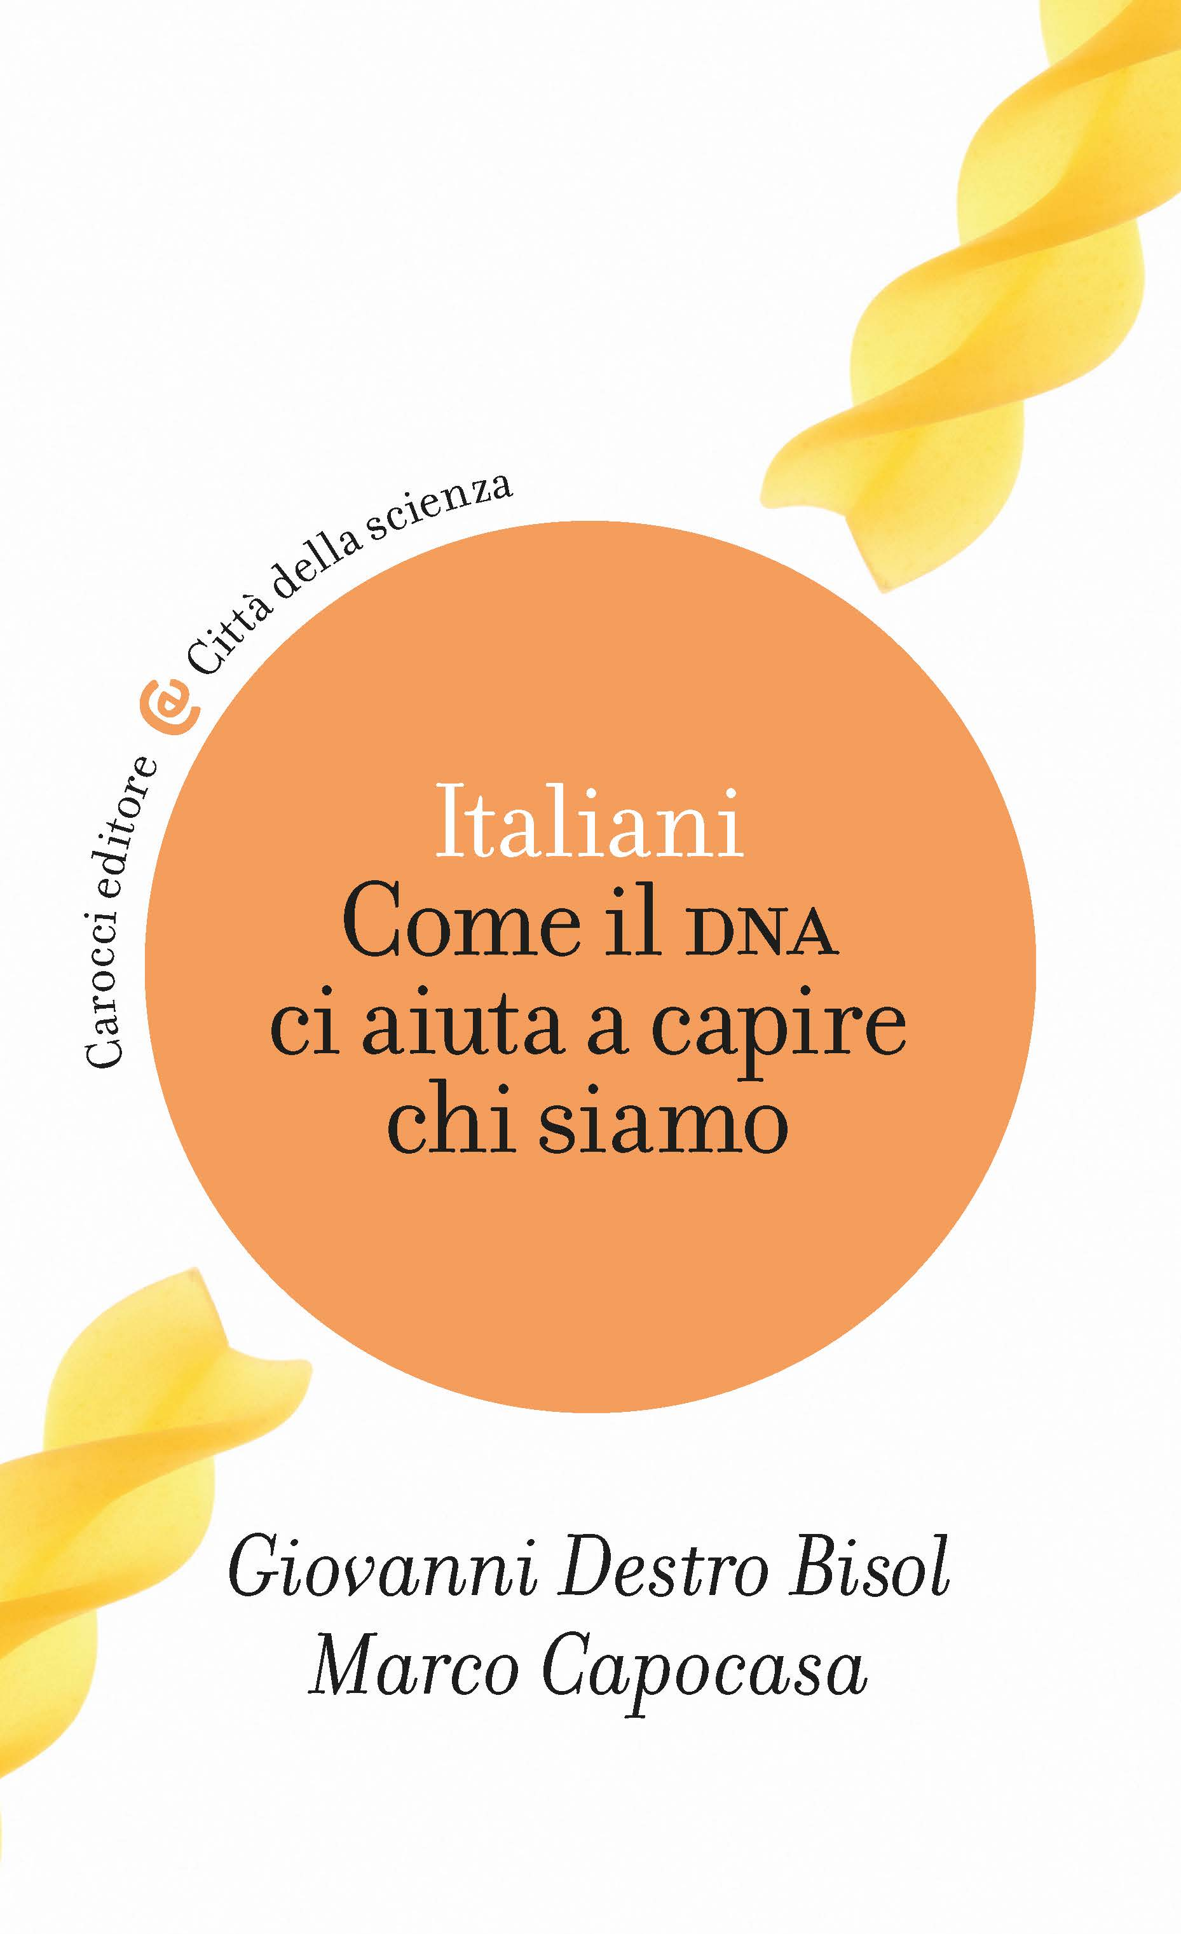
Tutti i dati sono stati estrapolati da
«Italiani, come il DNA aiuta a capire chi siamo»»

Slide 3
E’ giusto parlare di razza?
Assolutamente no! Questo perché le REALI differenze genetiche di DNA tra la popolazione europea, asiatica ed africana si assestano sul 10%. Un valore quasi «trascurabile»
E’ più opportuno parlare di POPOLAZIONI UMANE

Slide 4
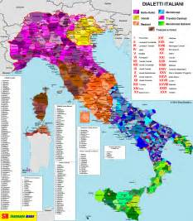
NOI ITALIANI
Noi italiani siamo tutti uguali?
Semplicemente osservando le differenze culturali si potrebbe già azzardare un «no» come risposta
Mappa dei dialetti italiani

Slide 5
NOI ITALIANI
Nel 2007, un gruppo di ricercatori universitari ha deciso di cercare una correlazione tra le differenze culturali ed ipotetiche differenze genetiche.
Quali strumenti hanno usato ?
attraverso lo studio del DNA mitocondriale e di una sezione del cromosoma Y. Questi due strumenti sono importante per ricostruire i comportamenti matrimoniali(mescolamento) fra due popolazioni

Slide 6
NOI ITALIANI
Studiando i dati ricavati dalla ricerca, si evince che tra la popolazione italiana c’è una notevole differenza genetica! Questi sono i dati, rapportati con le popolazioni europee.

Slide 7
Noi italiani
Perché risulta tutta questa differenza su una popolazione di 60 milioni di abitanti?
Isolamento ( come il caso delle popolazioni Timau,Sauris,Sappada, circoscritte in una zona geografica abbastanza piccola del Friuli, mantenendo lo stesso differenze genetiche)
Migrazioni (soprattutto della popolazione femminile, come il caso della Valle d’Aosta).
Differenze culturali e linguistiche

